Slide 1
职教高考新实践专题篇·
数学
主 编 沈栩竹 祝有冰

Slide 2
第 11 章
概率与统计初步

Slide 3
11.1 概率初步

Slide 4
目录
巩固与积累
能力与提升

Slide 5
一、选择题
A

Slide 6
D

Slide 7
D

Slide 8
D

Slide 9
D

Slide 10
B

Slide 11
A

Slide 12
B

Slide 13
二、填空题

Slide 17
一、选择题
C

Slide 18
C

Slide 19
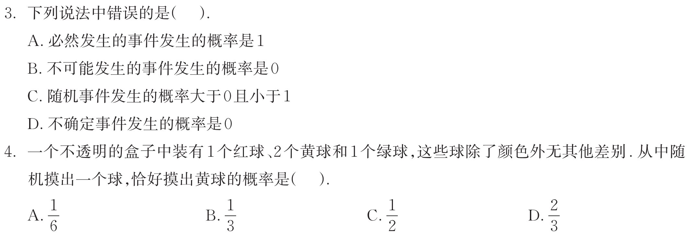
D

Slide 20
C

Slide 21
D

Slide 22
B

Slide 23
B

Slide 24
B

Slide 25
二、填空题

Slide 29
三、解答题

Slide 32
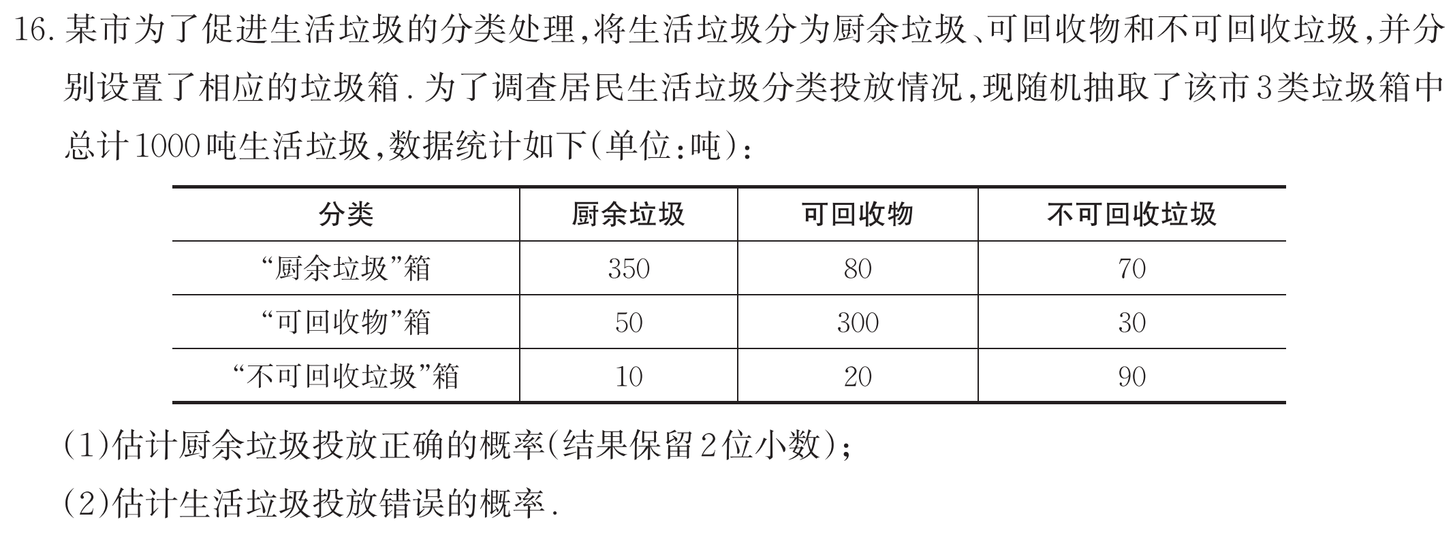

Slide 34
感谢收看

